Slide 1
岳阳市第二届微课大赛
操作指南
（参赛截止日期２０１８年４月２３日）
岳阳市教科院信息中心

Slide 2
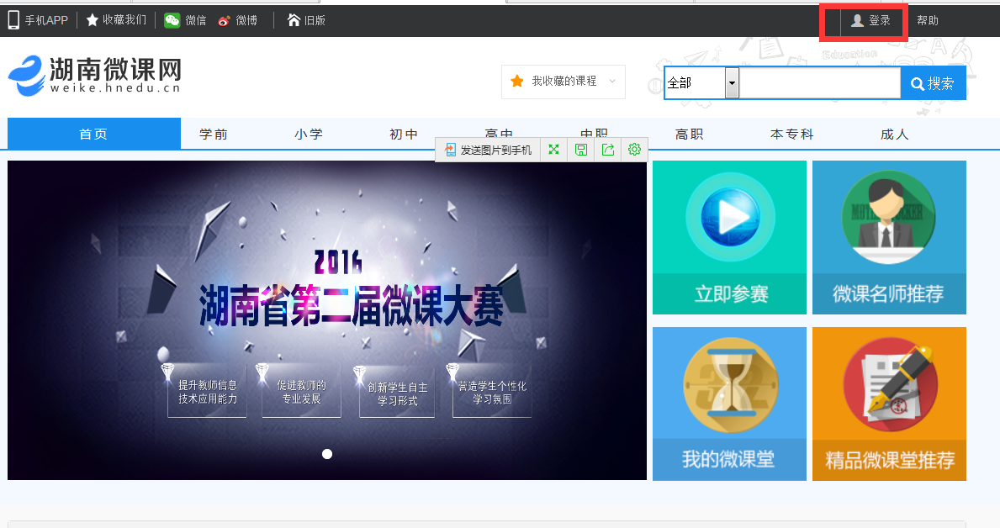
1.登录www.hunanweike.com，点击登录按钮，进入登录界面。

Slide 3
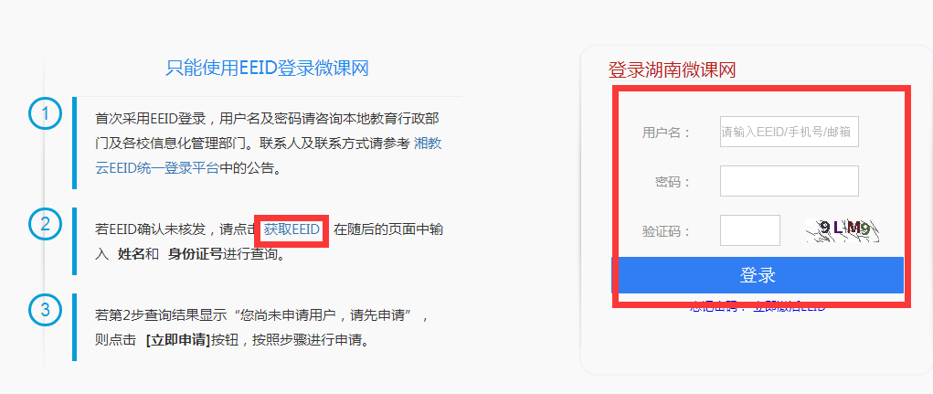
2.只能使用EEID账号登录微课网。
若EEID已激活，可直接登录；
已激活的账号若不记得，可点击左边获取EEID。
若EEID未激活，请先找到自己的EEID账号，进行激活再登录。
EEID县市信息化（县仪电站）部门有本区域的管理员权限

Slide 4
3.进入后，点击教学。
4.进入教学界面，点击新增微课。
参加本届微课大赛，参赛作品必须是微课大赛开始时间内创建的微课。

Slide 5
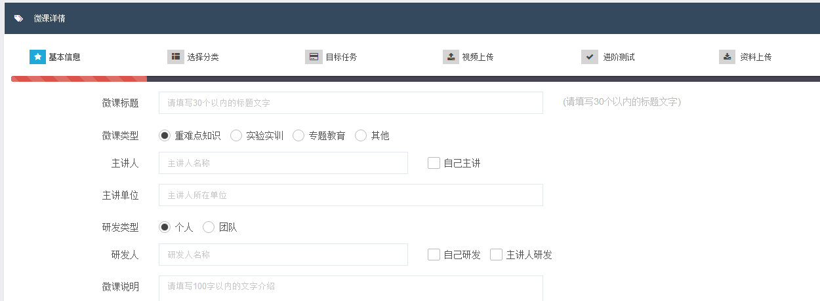
5.按照要求，将每一个步骤进行完善，点击下一步。
这里请实名，不要用昵称！

Slide 6
选好当前分类后，要点后面黄色按钮增加当前分类，已选分类则会出现该分类，再点下一步。

Slide 7
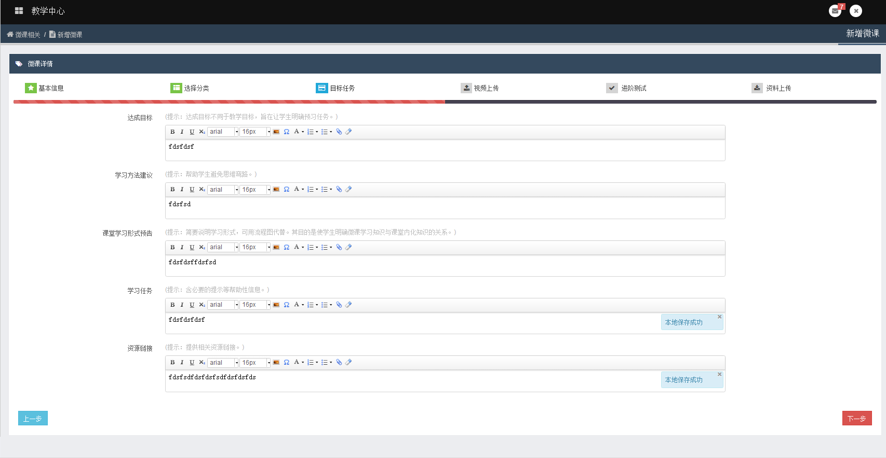
填写目标任务里的内容再点下一步。

Slide 8
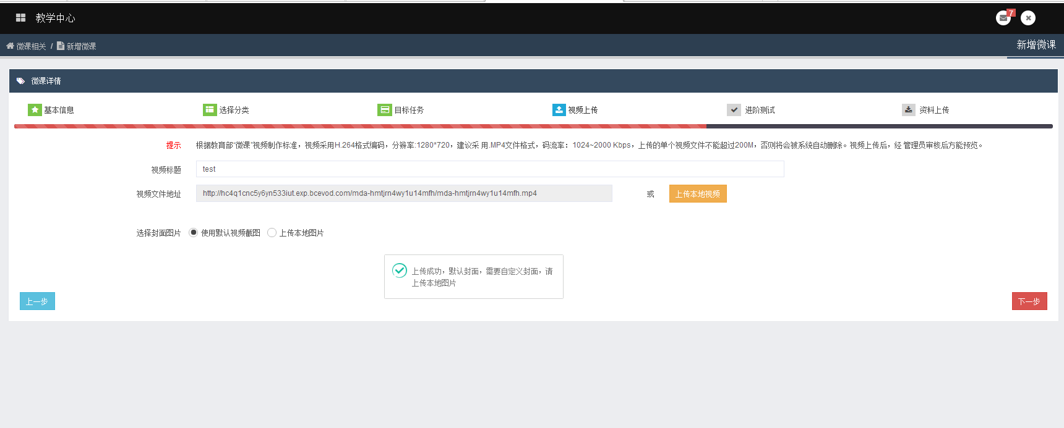
输入视频标题，点上传本地视频，上传微课视频文件，再点下一步。

Slide 9
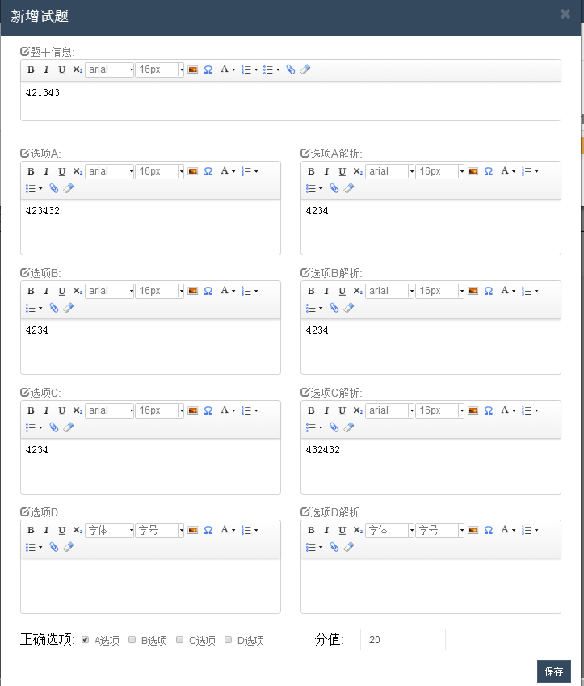
点新增一套测试卷，输入新增试卷的试卷名称、参考用时和试卷说明，点保存，再输入新增试题，点保存。

Slide 10
特别注意
参加微课比赛应至少增加两套试卷
每份试卷应该至少有５道小题

Slide 11
6.制作完成后，进入此界面。
若还有修改，可点击编辑；
若完成，点击提交，提交后台审批。
7.点击提交后，呈现待审批状态，等待管理员审批。
注：制作完成的微课必须提交，否则管理员无法审批，微课也无法参加比赛

Slide 12
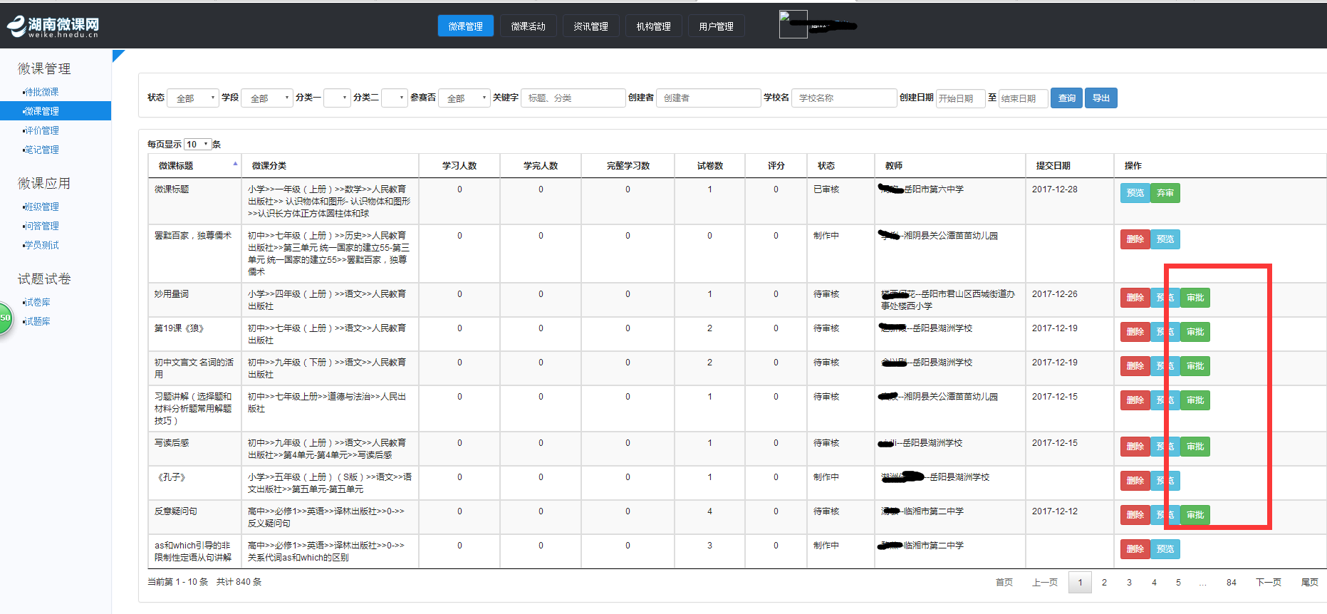
管
理
员
审
批
页
面
市县管理员会不定期审批，一般请第二天再登录或ＱＱ群留言申请审核。

Slide 13
8.待管理员审批完成后，老师可点击左边菜单栏中的微课管理，查看微课状态，若为已审批，即可参赛。

Slide 14
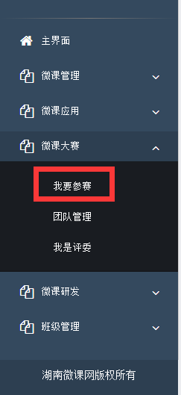
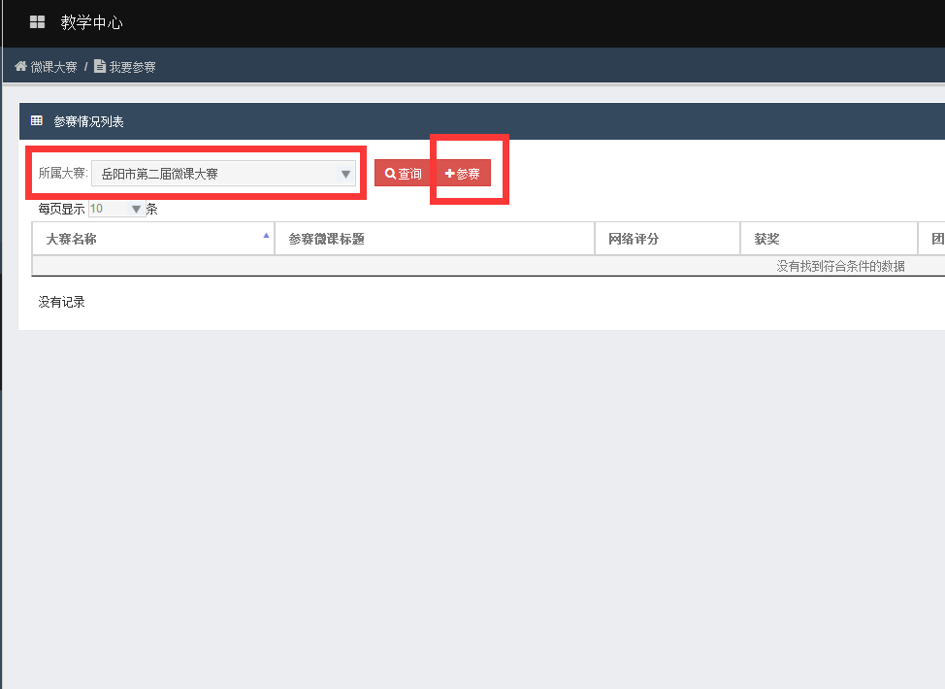
9.点击左边菜单栏微课大赛，点击我要参赛。
进入参赛界面，在所属大赛中选择岳阳市第二届微课大赛点击参赛。

Slide 15
10.点击选择大赛，选择微课。
下载参赛登记表和参赛承诺书的word版，填写完成后，扫描为图片格式。再点击选择文件，将参赛登记表和参赛承诺书的图片格式上传，最后点击提交。
特别注意：左边上传选择文件
仅支持图片格式.jpg,.jpeg,.png,.gif,.bmp
登记表和承诺书应盖学校公章

Slide 16
11.在参赛界面上，就可以查看到已报名参赛的作品。
特别强调：1.必须用EEID账号登录微课网。
2.制作完成的微课必须点提交才可进入后台审批环节。
3.必须要通过审批的微课才可以报名参加微课大赛。

Slide 17
咨询：
县市区请咨询本区域管理员
市直咨询：
市教科院 陈老师 8805708 周老师8805759
岳阳市教师微课交流ＱＱ群：286651876

